Slide 1
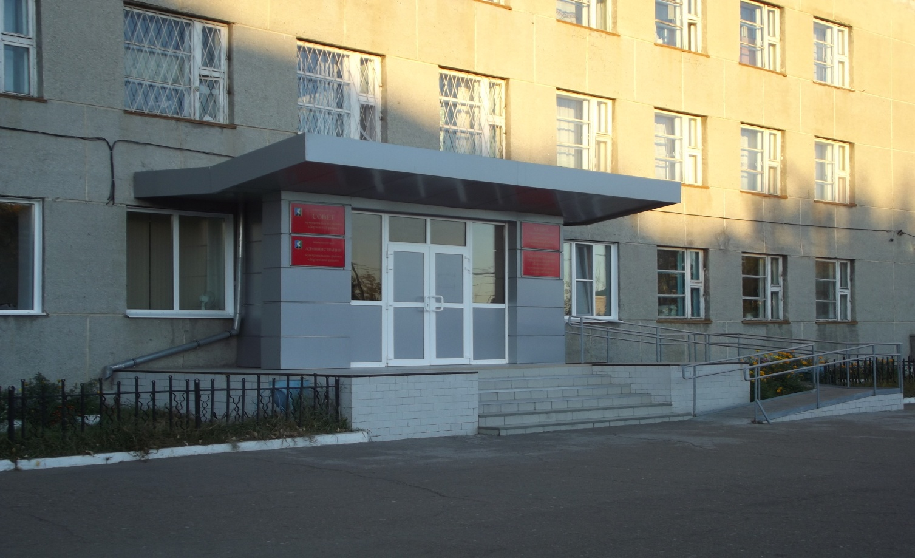
Инвестиционный паспорт муниципального района
«Борзинский район»
г. Борзя, 2018

Slide 2
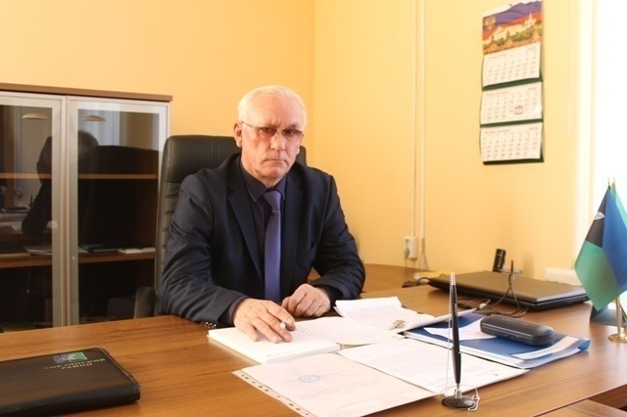
Уважаемые дамы и господа!
Приветствую вас от имени
администрации муниципального района «Борзинский район» и представляю вашему вниманию инвестиционный паспорт муниципального района.
Борзинский район расположен в юго-восточной части Забайкальского края и занимает территорию 8,8 тыс.кв.км. Административный центр-город Борзя.
Экономика района представлена предприятиями добывающей и обрабатывающей промышленности, малого и среднего бизнеса.
Мы приглашаем вас к сотрудничеству
в развитии экономической и социальной сфер нашего района
и гарантируем всемерную поддержку
и защиту ваших инвестиций.
Глава муниципального района «Борзинский район»
Сайфулин Юрий Григорьевич
Мы всегда готовы к развитию
взаимовыгодных отношений!

Slide 3
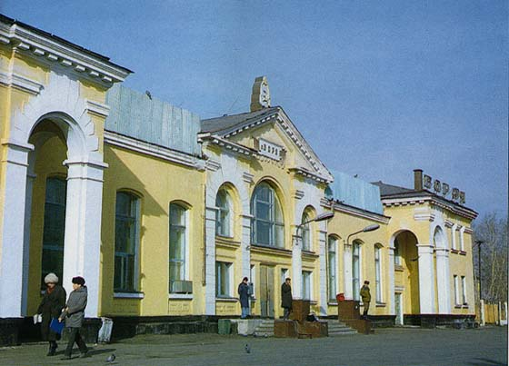
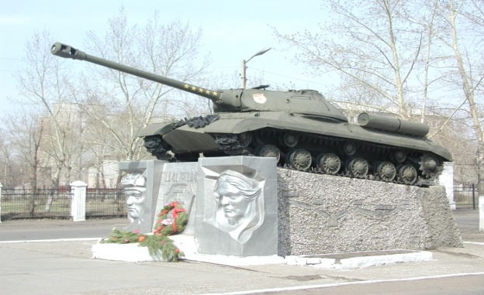
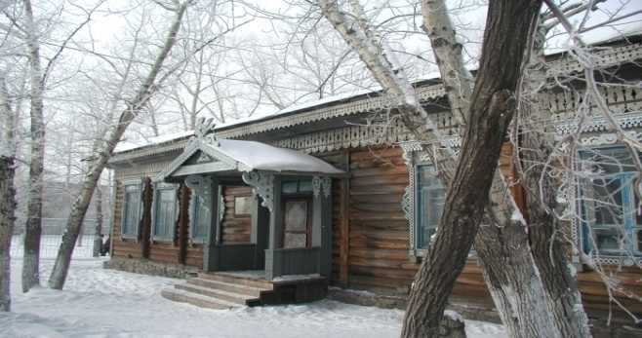
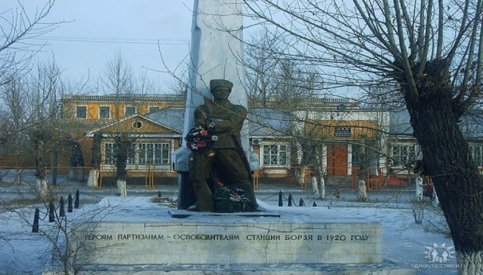
История муниципального района «Борзинский район»
Освоение Борзинской земли
началось в середине XVII века.
Официально Борзинский район
был образован
Постановлением ВЦИК СССР
4 января 1926 года.

Slide 4
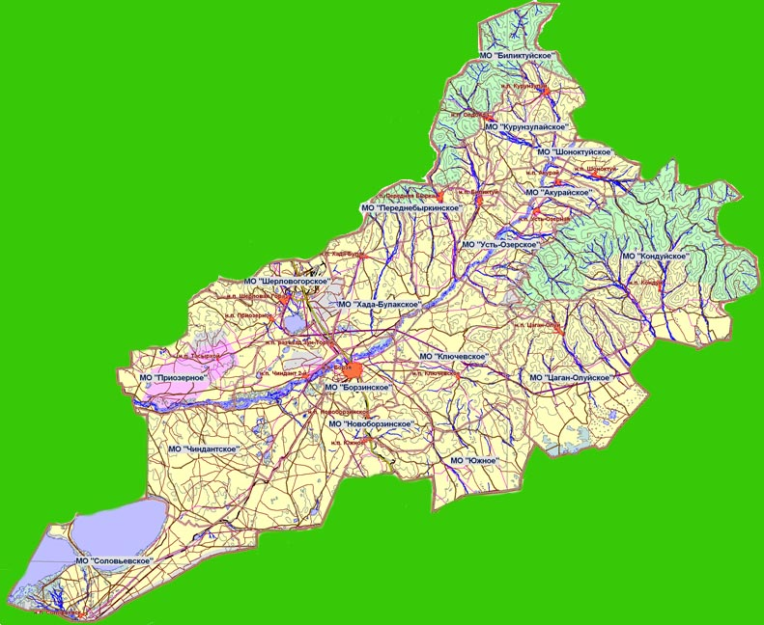
Административно-территориальное деление муниципального района «Борзинский район»
Муниципальный район «Борзинский район» состоит из 2 городских
и 15 сельских поселений, объединяющих 26 населенных пунктов:
1. ГП «Борзинское»
2. ГП «Шерловогорское»
3. СП «Акурайское»
4. СП «Биликтуйское»
5. СП «Ключевское»
6. СП «Кондуйское»
7. СП «Курунзулайское»
8. СП «Новоборзинское»
9. СП «Переднебыркинское»
10. СП «Приозерное»
11. СП «Усть-Озерское»
12. СП «Соловьевское»
13. СП «Хада-Булакское»
14. СП «Цаган-Олуйское»
15. СП «Чиндантское»
16. СП «Шоноктуйское»
17. СП «Южное»

Slide 5
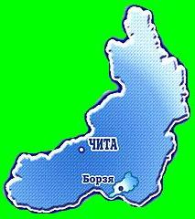
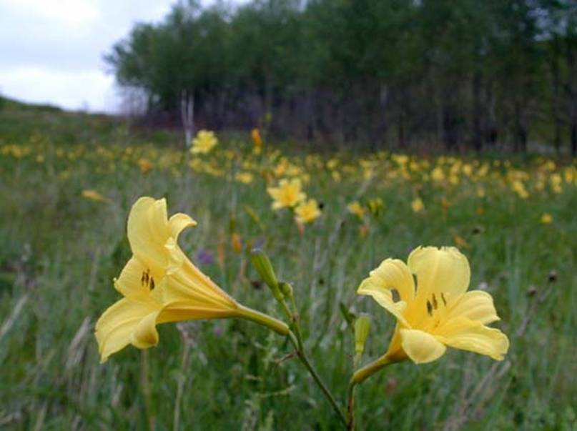
Общие сведения
Географическое положение
Борзинский район расположен на юго-восточной части Забайкальского края.
На севере граничит с Балейским районом,
на северо-востоке – с Александрово-Заводским районом,
на западе – с Ононским и Оловяннинским районами,
на юге – с Забайкальским районом и Монголией.
Климатические условия
Климат резко континентальный. В среднем температуры в январе составляют -24...-27 градусов Цельсия. В июле +18...+19 градусов Цельсия, в полдень воздух способен накаляться до +35 градусов. Всего за год на территории района выпадает до 350-400 мм осадков.

Slide 6

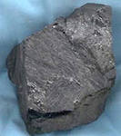



Ресурсный потенциал
Полезные ископаемые
Наименование месторождения | Тип полезного ископаемого | Степень освоения
Площадь Курунзулайская | золото, молибден, медь | Нераспределенный фонд
Участок Шерловогорский | берилл | Опоискованные
Участки Поднебесный, Миллионный, Гелиодоровый Шерловогорского массива | камнесамоцветное сырье | Подготовленные для промышленного освоения
Участок Кондуйский | золото | Опоискованные
Месторождения Замелихинская и Заводская | олово | Государственный резерв
Месторождение Лукавая | олово | Подготовленные для промышленного освоения
Участок Турпаний (участок Хада-Булакский) | золото | Опоискованные
Площадь Хада-Булакская | золото | Опоискованные
Месторождение Шерловогорское (отвалы) | олово, серебро, цинк, свинец | Опоискованные
Участок Ары-Булак | олово | Опоискованные
Месторождение Чиндантское | уголь бурый | Нераспределенный фонд
Харанорская угленосная площадь | уголь бурый | Нераспределенный фонд
Участок Ачиканский | тантал, ниобий, литий | Нераспределенный фонд

Slide 7
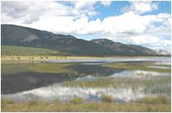
Ресурсный потенциал
Земельные ресурсы
Категория земли | Официально (кв.км.) | Доля (%) | Фактически (кв.км.) | Доля (%)
Всего земель, в том числе: | 8848,42 | 100 | 8859,23 | 100
Земли сельскохозяйственного назначения | 6016,18 | 67,99 | 6728,09 | 75,94
Земли лесного фонда | 1322,57 | 14,95 | 1296,90 | 14,64
Земли поселений | 227,68 | 2,57 | 33,57 | 0,38
Земли транспорта | 27,46 | 0,31 | 27,46 | 0,31
Земли водного фонда | 307,99 | 3,48 | 348,68 | 3,94
Земли промышленности | 37,70 | 0,43 | 17,59 | 0,20
Земли энергетики | 0,61 | 0,007 | 0,61 | 0,01
Земли запаса | 636,99 | 7,20 | 230,83 | 2,61
Земли связи, радиовещания, телевидения, информатики | 0,03 | 0,00 | 0,03 | 0,00
Земли обороны и безопасности | 102,70 | 1,16 | 175,47 | 1,98
Земли особо охраняемых территорий и объектов | 168,51 | 1,90 | -- | --
Земли фонда перераспределения – 192711,59 га. Земли, не вовлеченные в градостроительную или иную деятельность - 10424,36 га

Slide 8
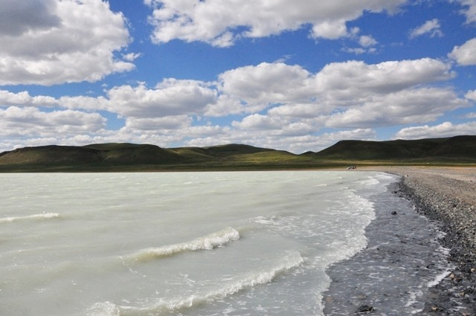
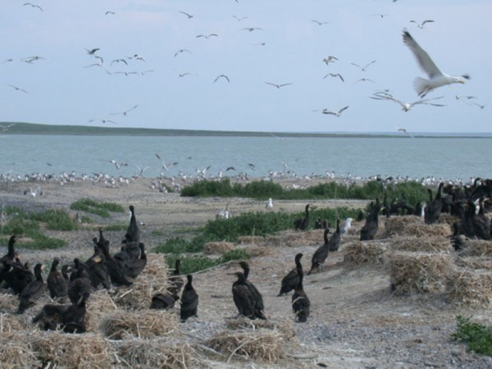
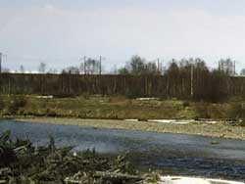
Ресурсный потенциал
Водные ресурсы
На территории Борзинского района 2 крупных озера и 4 реки,
подземные воды, карьеры
Наименование водоема | Куда впадает | Расстояние от устья, км | Общая протяженность в районе, км | Площадь бассейна, км²
р. Борзя | р. Онон | 279 | 240 | 7080
р. Ульдза | оз. Зун-Торей | 16 | 16 | 26900
р. Урулюнгуй | р. Аргунь | 134 | 55 | 8360
р. Газимур | р. Аргунь | 588 | 4 | 12100
оз. Зун-Торей | - | - | - | 300
оз. Барун-Торей | - | - | - | 580

Slide 9
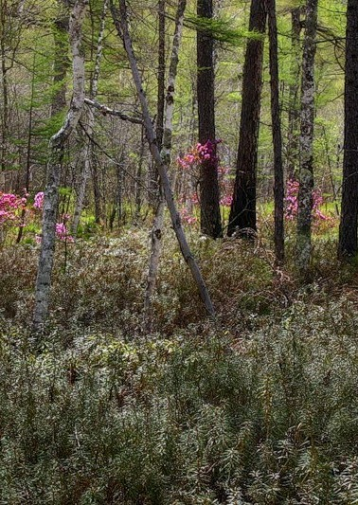

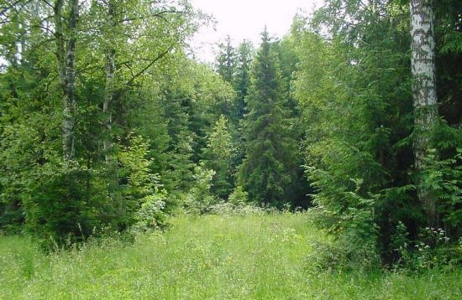
Лесной фонд
Ресурсный потенциал
Леса занимают площадь 129690,0 га (15% территории района).
Территория лесов покрыта:
лиственничник - 28%;
лиственными породами (преимущественно березой, осиной) - 46%;
сосной - 16%;
кустарниками - 10%.

Slide 10
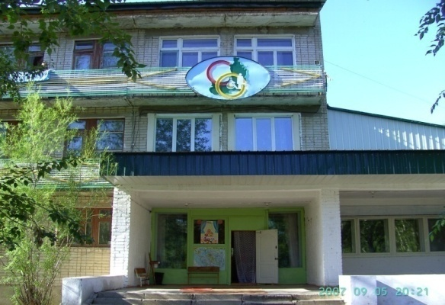
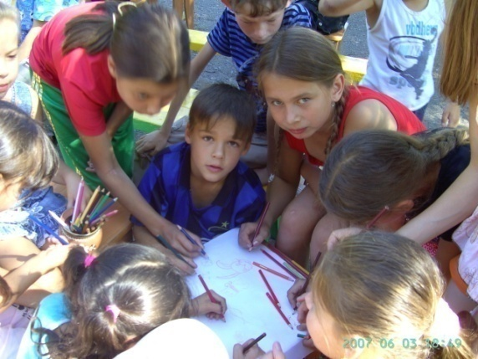
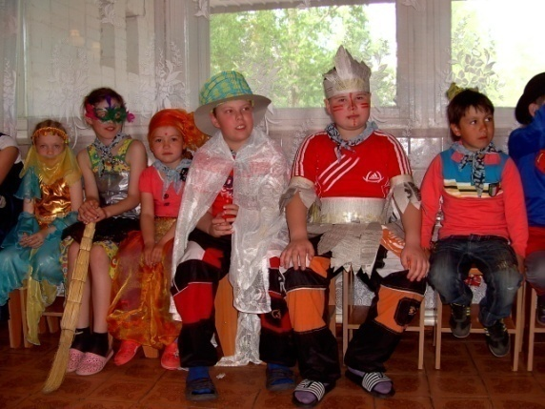
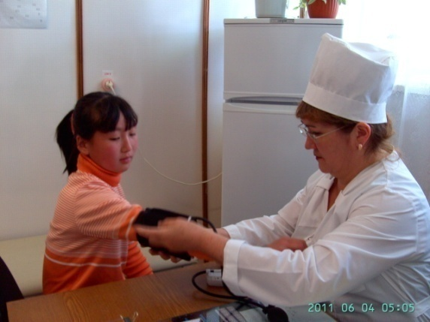
Ресурсный потенциал
Рекреация:
Шерловогорский центр «Топаз»
Шерловогорский центр «Топаз» вошел в число учреждений сферы социальной защиты населения Забайкальского края 01.01.2006 года. За эти годы центр неоднократно претерпевал изменения, когда менялись формы обслуживания, категории обслуживаемых граждан, открывались филиалы в районах края, но всегда неизменным оставалось одно – центр приносит пользу людям.
Расположен Шерловогорский реабилитационный центр «Топаз» в п.г.т. Шерловая Гора Борзинского района. Это уютное, трехэтажное здание, где есть все необходимое для проведения реабилитационных мероприятий: медицинские кабинеты, квалифицированные врачи и медицинские сестры; специалисты отделения социальной реабилитации: воспитатели, психолог, социальный педагог, инструктор по труду, - готовы принять детей из разных уголков Забайкалья и разместить их в благоустроенных жилых комнатах. На 21 календарный день (продолжительность курса реабилитации) центр «Топаз» превращается в Страну детства, где можно отдохнуть, научиться делать забавные поделки из подручного материала, обрести новых друзей, поправить здоровье. В центре можно провести лечение:
- заболеваний опорно-двигательной системы;
- заболеваний органов дыхания вне обострения;
- заболеваний органов пищеварения вне обострения;
- заболеваний сердечно–сосудистой системы;
- заболеваний мочеполовой системы вне обострения;
- всех видов невралгий, радикулитов.

Slide 11
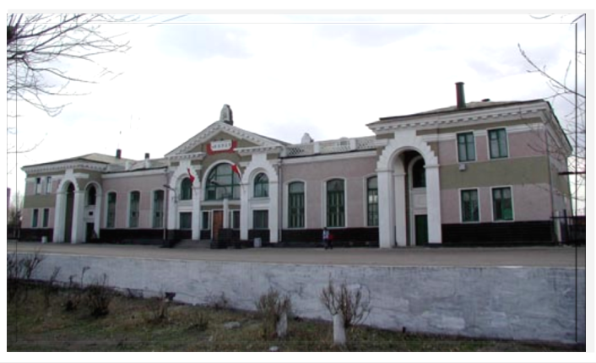
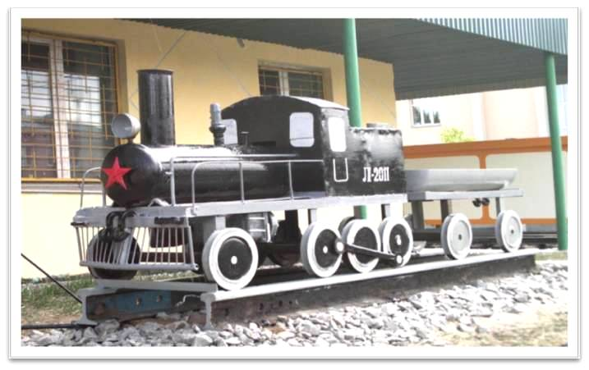
Инфраструктура района
Железнодорожный транспорт
Город Борзя - важный транспортный узел, где пересекаются железнодорожные ветки и автомобильные дороги, связывающие город со многими районами региона, а также транспортные магистрали, которые соединяют муниципальный район «Борзинский район» с Китаем и Монголией. В 2009 - 2010 годах была проведена железнодорожная ветвь Нарын - Лукоган. С 2011 года железная дорога доходит до населённого пункта Александровский завод. В декабре 2012 года завершена электрификация участка Оловянная - Борзя Забайкальской железной дороги.

Slide 12
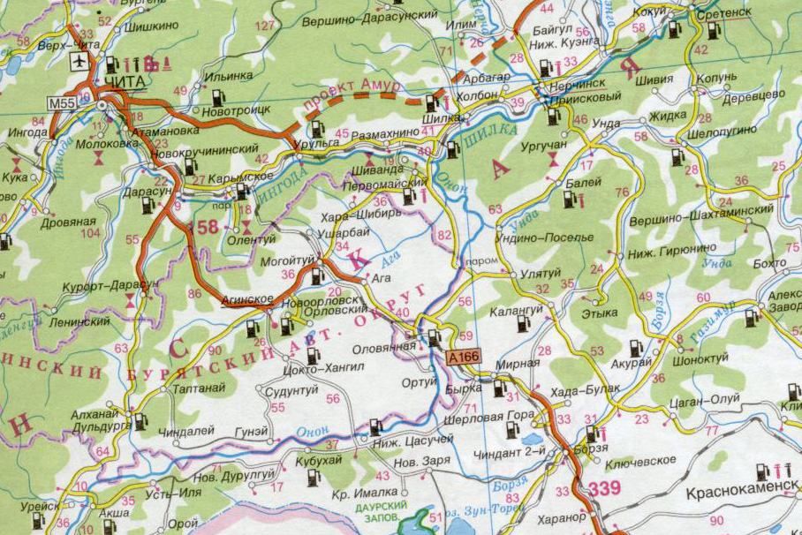
Инфраструктура района
Автомобильные дороги
По территории Борзинского района проходят автомобильные дороги:
Федерального значения – А-350(166) Чита-Забайкальск – до границы с Китайской народной республикой, протяженностью 53 км;
Регионального значения, общей протяженностью 352,2 км.
Сравнительная плотность сети автодорог
(в км на 1000 кв. км территории)
по Борзинскому району | по Забайкальскому краю
45,7 | 18,2

Slide 13
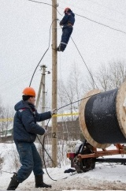

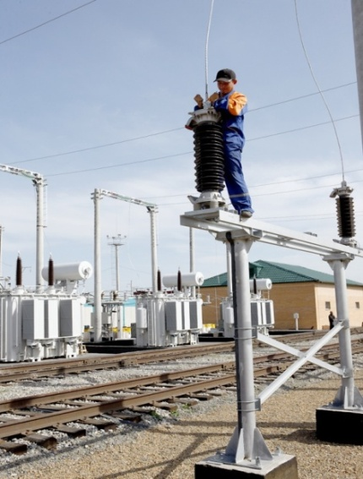
Инфраструктура района
Телекоммуникации
Услуги электросвязи на территории района оказывает
Забайкальский филиал ПАО «Ростелеком».
Обеспеченность стационарными телефонными аппаратами сети общего пользования на 1000 человек:
городского населения - 69 шт.;
сельского - 14 шт.
Сотовая связь - в 13 населенных пунктах, включая районный центр.
Услуги почтовой связи оказывают 15 стационарных отделений связи, в населенных пунктах с численностью населения менее 500 человек введено передвижное обслуживание УФПС Забайкальского края-филиала ФГУП «Почта России».
Доступ в сеть «Интернет» - во всех населенных пунктах Борзинского района.

Slide 14
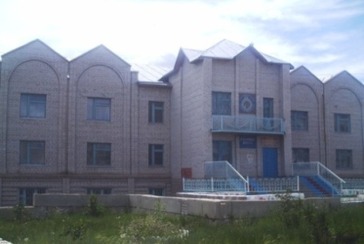
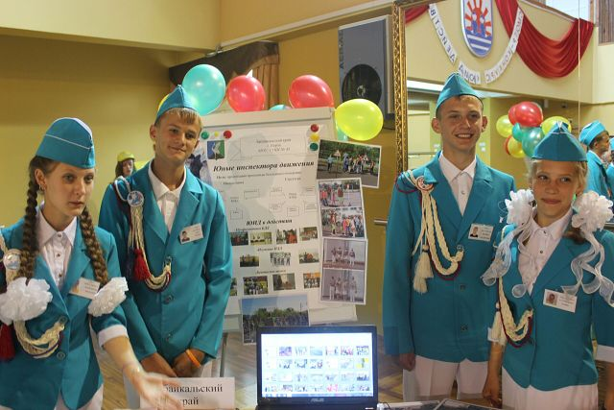
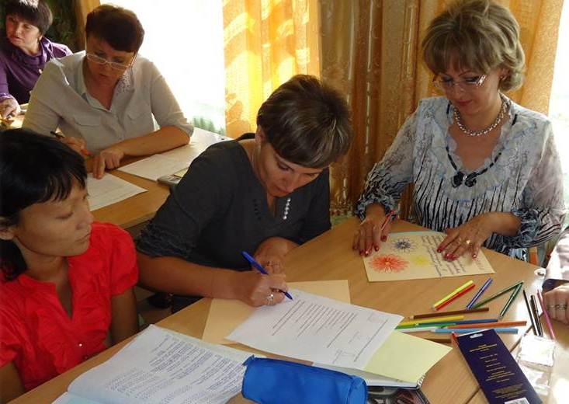
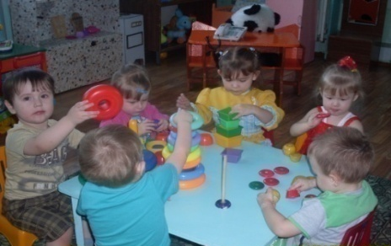
Социальная инфраструктура
Образование
На территории района находятся 21 школа, 16 детских садов и 3 учреждения дополнительного образования.
МОУ СОШ №41, №42, №43 – краевые экспериментальные площадки по внедрению ФГОС основного общего образования. МОУ СОШ №41 – краевая экспериментальная площадка по введению ФГОС среднего общего образования.
МОУ СОШ №42, №43, №47, Хада-Булакская СОШ, Усть - Озерская ООШ, МДОУ д/с № 126, МДОУ ЦРР детский сад «Полянка», ДДТ Шерловая Гора – региональные инновационные площадки.
6 ресурсных центров: МОУ СОШ №43 – РЦ «Урочная деятельность в свете внедрения ФГОС»; МОУ СОШ № 240 – по работе с одаренными детьми; МОУ СОШ № 41 – по реализации внеурочной деятельности – компонента гражданско-патриотического воспитания; МОУ СОШ №42 – «Менеджмент качества образования»; МДОУ д/с «Звездочка» - по повышению профессионального мастерства педагогов дошкольных образовательных учреждений «Новые стандарты»; МДОУ ЦРР «Полянка» – реализация преемственности дошкольного и начального общего образования в контексте ФГОС.
ДДТ п.г.т. Шерловая Гора , МОУ СОШ № 40 – межрегиональные базовые опорные площадки в рамках ФЦПРО.
МОУ СОШ №41 – краевая пилотная площадка по направлению «Российское движение школьников»

Slide 15
Социальная инфраструктура
Образование
Число мест в дошкольных учреждениях | мест | 2211
Охват всеми формами дошкольного образования детей от 3 до 7 лет | % | 79,0
Численность педагогических работников дошкольных учреждений | человек | 176
Число учащихся в общеобразовательных школах | человек | 6654
Доля выпускников, сдавших ЕГЭ, от общего числа сдавших экзамен | % | 90,4
Затраты по отрасли «Образование», всего: | млн.руб. | 640,8
из них расходы из местного бюджета | млн.руб. | 213,1

Slide 16
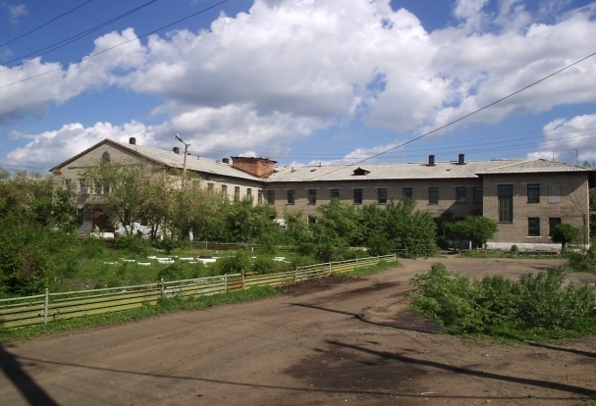
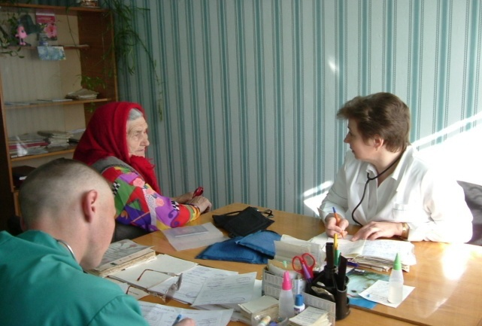

Социальная инфраструктура
Здравоохранение
Основные учреждения здравоохранения
на территории муниципального района:
ГУЗ «Борзинская ЦРБ»,
в состав ГУЗ «Борзинская ЦРБ» входят:
- Участковая больница №1 п.г.т. Шерловая Гора
- Участковая больница №2 п.г.т. Шерловая Гора
НУЗ «Узловая поликлиника на ст. Борзя» ОАО «РЖД»
Госпиталь (в/ч 67705).
В поселениях района находится 19 ФАП.
Число коек в больницах всех ведомств | коек | 390
Число посещений в амбулаторно-поликлинических учреждениях всех ведомств | посещ. в смену | 1157
Численность врачей всех специальностей | человек | 120
Численность среднего медицинского персонала | человек | 557

Slide 17
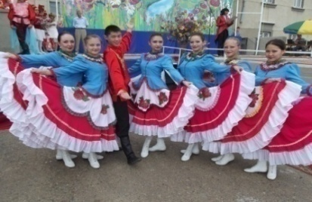
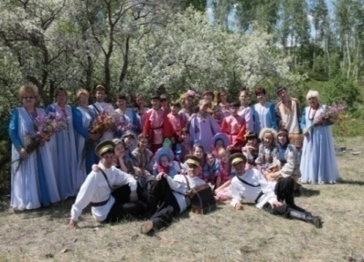
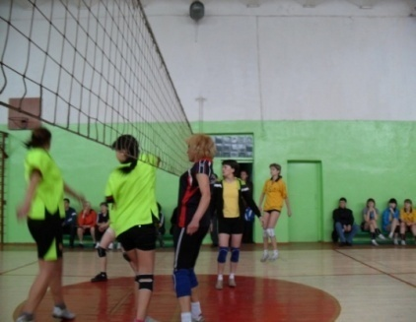
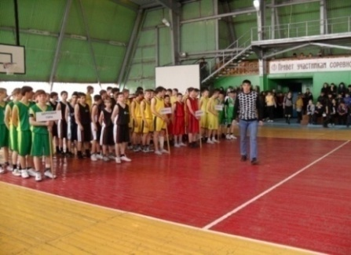
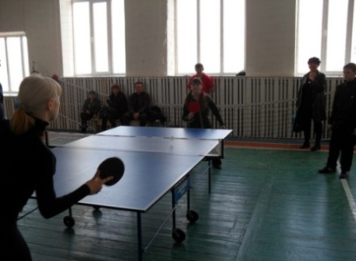
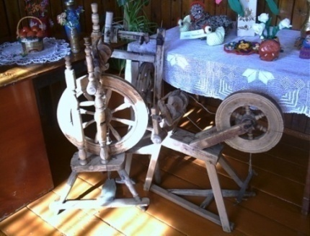
Социальная инфраструктура
Культура и спорт
Количество библиотек | единиц | 23
Количество домов культуры, клубов | единиц | 17
Число мест в домах культуры, клубах | мест | 2870
Количество кинотеатров / киноустановок | единиц | 2 / 2
Число мест в кинотеатрах | мест | 160
Количество музеев | единиц | 1
Количество памятников истории и культуры | единиц | 122
Количество спортивных залов | единиц | 28
Количество площадок, оборудованных спортивным инвентарем | единиц | 109
Количество бассейнов | единиц | 1
Количество детско-юношеских спортивных школ | единиц | 2
Количество занимающихся в ДЮСШ | человек | 680
Число физкультурно-спортивных предприятий | единиц | 1

Slide 18
Трудовые ресурсы
Трудовые ресурсы
Численность постоянного населения района (на 01.01.2018 года) – 47409 чел.
Число родившихся (на начало 2018 года)- 692 чел.
Среднесписочная численность работников организации (всего) 10151 чел.

Slide 19
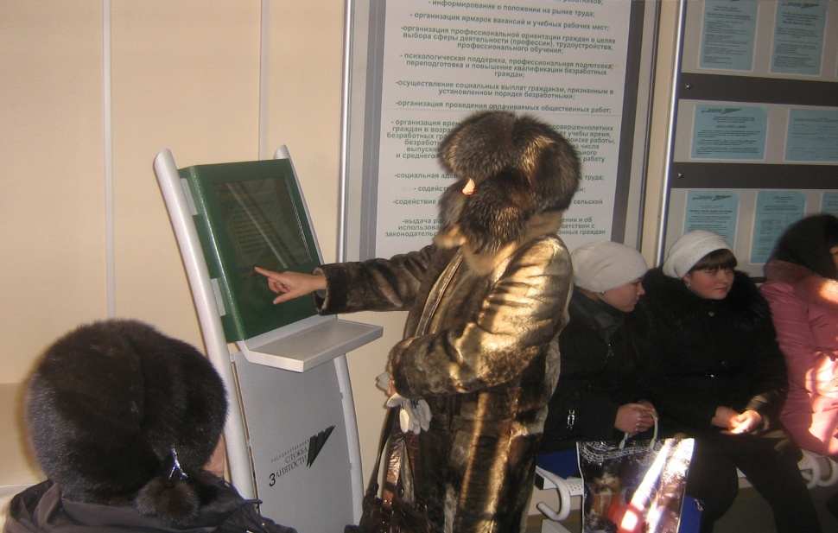
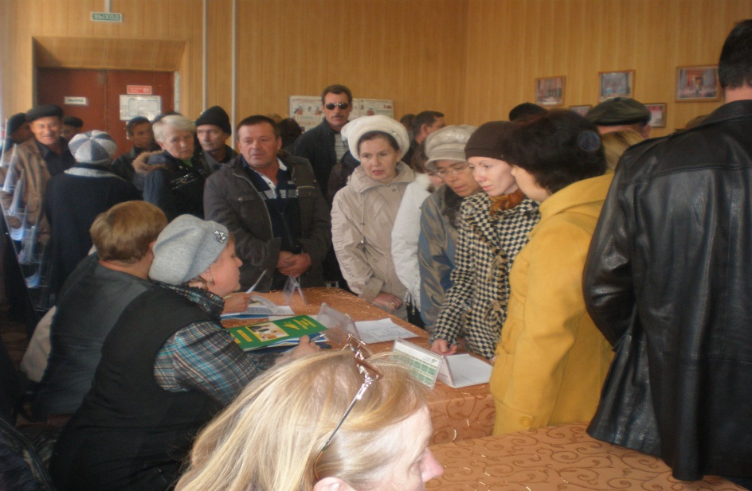
Трудовые ресурсы
Рынок труда
Показатели | На 01.01.2018 г.
Численность зарегистрированных безработных, человек | 274
Уровень зарегистрированной безработицы, % | 1,1
Число заявленных вакансий, единиц | 163
Коэффициент напряженности на рынке труда | 2,0

Slide 20
Финансовые ресурсы
Финансово-кредитные учреждения
На территории Борзинского района осуществляют свою деятельность филиалы 8 кредитных учреждений:
- ПАО «Сбербанк России» (г. Борзя);
- ПАО КБ «Восточный» (г. Борзя);
- ПАО «АТБ» (г. Борзя);
- ПАО «ВТБ 24» (г. Борзя);
- АО «Россельхозбанк» (г. Борзя)
офис ОАО КБ «Пойдем!» (г. Борзя)
ПАО «Совкомбанк» (г. Борзя)
ПАО «Почта Банк» (г. Борзя)
Налоговый потенциал

Slide 21
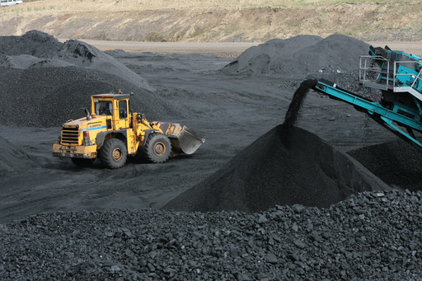
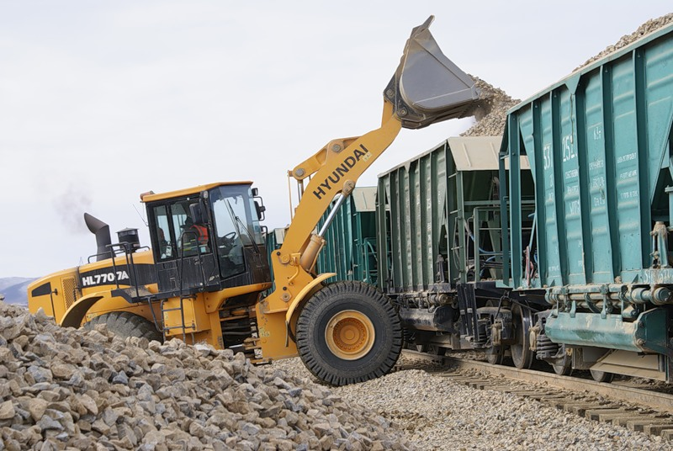
Экономическое развитие
Промышленное производство
Структура промышленного производства

Slide 22
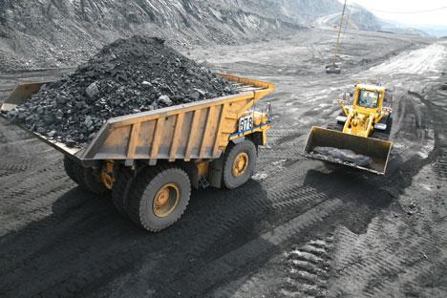
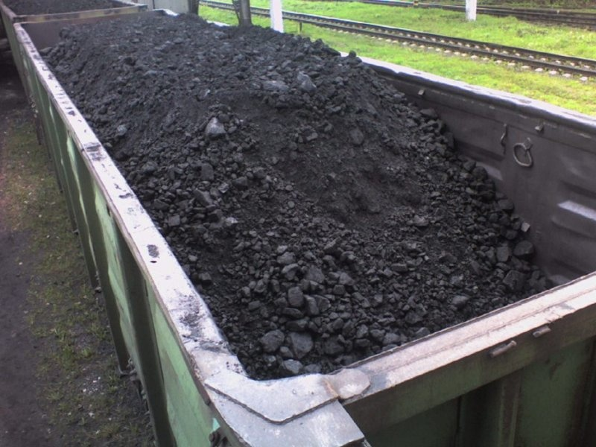
Экономическое развитие
Добыча полезных ископаемых
Индикаторы | 2012г. | 2013г. | 2014г. | 2015г. | 2016г. | 2017 г. | 2018 г. (оценка)
Объем отгрузки (уголь бурый), млн.рублей | 2263,1 | 3210,2 | 3140,4 | 3488,4 | 3659,2 | 3701,9 | 4662,6
Объем добычи полезных ископаемых (уголь бурый), тыс.тонн | 3065,6 | 3367,3 | 2826,0 | 2889,2 | 3241,0 | 3233,0 | 4000,0
Численность занятых, человек | 936 | 1001 | 998 | 897 | 881 | 933 | 934
Средняя заработная плата, рублей | 35857 | 39936 | 49198 | 52834 | 62902 | 64782 | 75582

Slide 23
Экономическое развитие
Обрабатывающие производства
Пищевая промышленность - ООО «Молоко», ООО Торгово-производственная фирма «Шестаков и компания», ГАУСО «Хадабулакский ПНДИ», ИП Ракшаева О.Ц., ИП Мистель М.В., ИП Разоков Г.Б., ИП Манукян Г,М., ИП Савватеев А.В.
Производство готовых металлических изделий - ООО «Центральная ремонтно-механическая мастерская», ООО «Комплект».
Издательская и полиграфическая деятельность - АУ «Борзинский информационный центр», ООО «Борзинская типография».
Показатели | Ед. измерения | 2016 г. | 2017 г. | 2018 г. (оценка)
Обрабатывающие производства | тыс. руб. | 152709,4 | 139356,8 | 150511,1
 | в % к пр. году | 48,8 | 82,5 | 104,4
Производство пищевых продуктов, включая напитки | тыс. руб. | 144501,4 | 129290,9 | 141438,5
 | в % к пр. году | 47,8 | 82,7 | 105,8
Издательская и полиграфическая деятельность | тыс. руб. | 8208,0 | 10065,9 | 9072,6
 | в % к пр. году | 76,0 | 80,0 | 87,0

Slide 24
Экономическое развитие
Системообразующие предприятия района
Наименование предприятия | Вид выпускаемой продукции/оказываемые услуги | Контакты предприятия
АО «Разрез Харанорский» | Добыча угля БР-2 | 674608 Забайкальский край, Борзинский район, пгт Шерловая Гора, тел. (30233)34743
Филиал ОАО «РЖД» | Железнодорожные перевозки | 674600 Забайкальский край, Борзинский район, г. Борзя, ул. Железнодорожная, 37

Slide 25
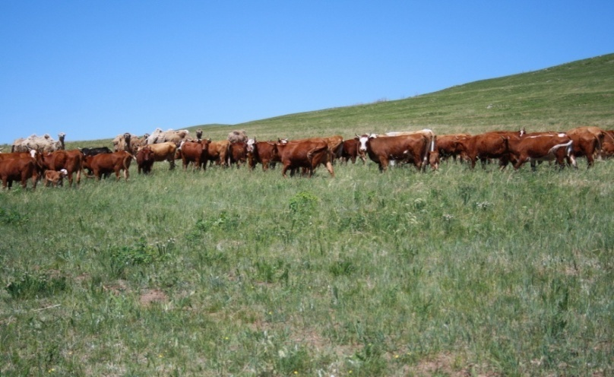
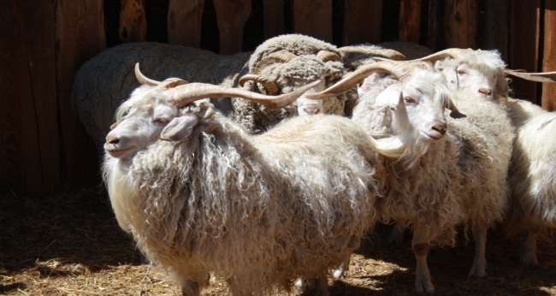
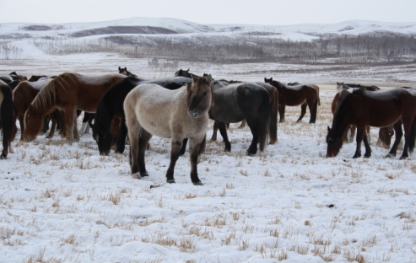

Экономическое развитие
Сельское хозяйство
сельхозпредприятия,
40 крестьянско-фермерских хозяйств и индивидуальных предпринимателей
Произведено в хозяйствах всех категорий:
 | На 01.01.2018г. | Темп роста к уровню предыдущего года, %
Скот и птицы на убой в живом весе, тонн | 4057,9 | 99,7
Молока, тонн | 18812,6 | 98,0
Яиц, тыс. шт. | 1872,1 | 93,0
В хозяйствах всех категорий насчитывается:
Голов | На 01.01.2018 г. | Темп роста к уровню предыдущего года, %
Крупного рогатого скота | 25675 | 107,3
Коров | 11353 | 116,1
Лошадей | 8489 | 117,5
Свиней | 1696 | 90,0
Овец и коз | 53910 | 106,1
Птицы | 15797 | 84,9
Верблюды | 13 | 100,0
Яки | 74 | 134,5

Slide 26
Экономическое развитие
Муниципальные программы,
принятые к финансированию в 2018 году
Наименование программы | тыс. руб.
Муниципальная программа «Безопасность дорожного движения на территории муниципального района «Борзинский район» на 2013-2020 гг.» | 162,0
Муниципальная программа «Поддержка социально ориентированных некоммерческих организаций на 2018-2020 годы» | 300,0
Муниципальная программа «Энергосбережение и повышение энергетической эффективности на 2014-2020 годы в Борзинском районе» | 174,0
Муниципальная программа «Содействие занятости несовершеннолетних граждан муниципального района «Борзинский район» на 2016-2018 годы» | 90,0
Муниципальная программа «Развитие физической культуры и массового спорта в муниципальном районе «Борзинский район» на 2015-2018 годы» | 160,0

Slide 27
Экономическое развитие
Муниципальные программы,
принятые к финансированию в 2018 году
Наименование программы | тыс. руб.
Муниципальная программа «Профилактика преступлений и правонарушений на территории муниципального района «Борзинский район» на 2018-2020 годы» | 12,0
Муниципальная программа «Поддержка и развитие агропромышленного комплекса муниципального района «Борзинского района» (2013 – 2020 годы)» | 286,0
Муниципальная программа «Борзинский калейдоскоп каникул на 2016-2018 годы» | 300,0
Муниципальная программа «Культура муниципального района «Борзинский район» на 2016-2018 годы» | 930,0
Муниципальная программа «Доступная среда на 2016-2020 годы» | 582,0

Slide 28
Экономическое развитие
Перечень муниципального имущества, составляющего залоговый фонд
Наименование имущества | Местонахождение | Площадь, кв. м. | Балансовая стоимость, руб.
Помещение № 4 | 674600 Забайкальский край, г. Борзя, ул. Ленина, 23 | 91,5 | 718231,0

Slide 29

Экономическое развитие
Муниципальная поддержка
инвестиционной деятельности
На территории муниципального района «Борзинский район» действует Положение о муниципальной поддержке инвестиционной деятельности в муниципальном районе «Борзинский район»
(решение Совета муниципального района от 25.10.2011 г. № 317).
Цель: стимулирование инвестиционной деятельности на территории района и привлечение инвестиций на основе создания режима наибольшего благоприятствования российским и иностранным инвесторам.
Муниципальная поддержка инвесторов на территории муниципального района «Борзинский район» осуществляется в следующих формах:
1. Предоставление в аренду имущества, являющегося муниципальной собственностью муниципального района «Борзинский район»;
2. Предоставление муниципальных гарантий по инвестиционным проектам за счет средств бюджета муниципального района «Борзинский район»;
3. Предоставление инвестиций в уставный капитал;
4. Предоставление инвесторам информационной и организационной поддержки.

Slide 30
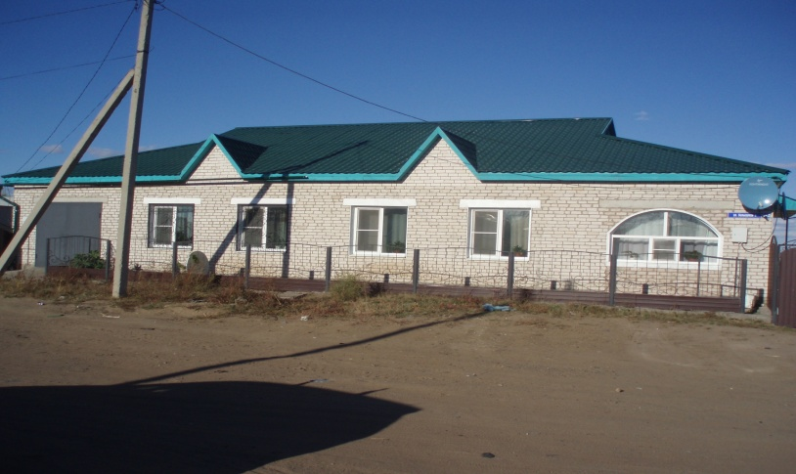
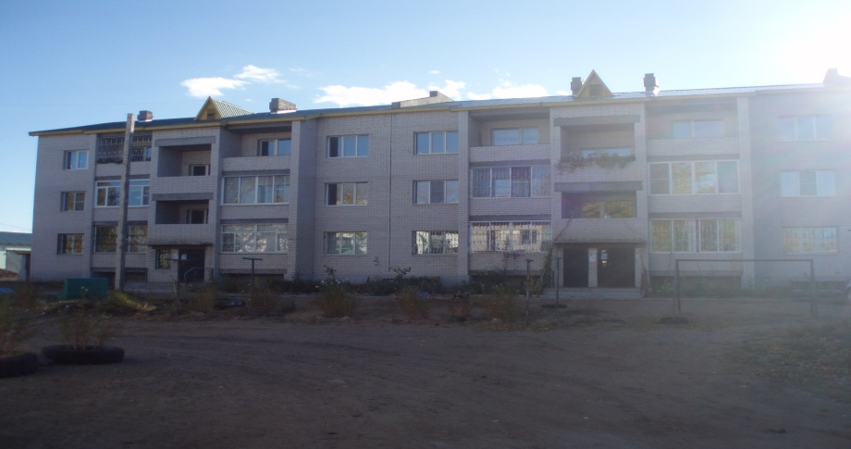
Экономическое развитие
Строительство
Субъекты малого и среднего предпринимательства осуществляют строительные и ремонтные работы на территории муниципального района «Борзинский район»
Объемы строительства (за 2017 год), кв.м
Введено в эксплуатацию зданий жилого и нежилого назначения | 8645,2
в том числе жилых домов | 4121,4
из них индивидуального строительства | 266,1
за счет средств федерального бюджета | 3855,3

Slide 31
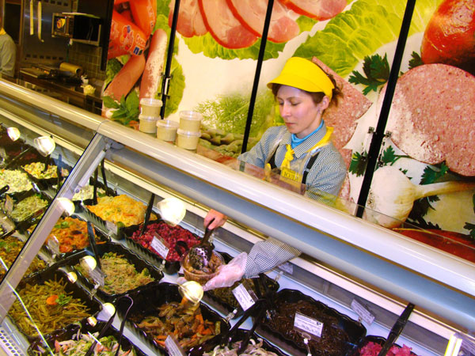
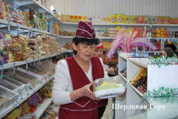

Экономическое развитие
Развитие торговли и потребительского рынка
Обеспеченность населения
(на 1000 жителей):
торговыми площадями – 561,9;
посадочными местами – 64,9 ед.
Количество организаций потребительского рынка на 01.01.2018 года:
Организации розничной торговли – 513 ед.:
непродовольственные магазины – 128 ед.
продовольственные магазины – 102 ед.
универсальные магазины – 77 ед.
мелкорозничная сеть – 199 ед.
магазины - дискаунтеры - 7
Организации общественного питания – 37 ед.:
закусочная – 7 ед.
кафе – 25 ед.
ресторан – 1 ед.
столовая – 2 ед.
бар – 3 ед.
Организации оптовой торговли – 21 ед.
Организации бытового обслуживания – 106 ед.

Slide 32


Экономическое развитие
Гостиничный сервис
Гостиничный сервис в городе Борзя представлен 5 гостиницами:
«Оазис» – ИП Галигузова О.Ю.
«Армения» – ИП Макарян А.М.
«Тихий» – ИП Савватеев А.В.
«Поляна» – ИП Марков И.В.
«Глория» – ИП Далгатов Д.О.

Slide 33
Экономическое развитие
Малый и средний бизнес
Структура видов экономической деятельности субъектов малого предпринимательства
Доминирующая сфера деятельности – торговля.
«Предприниматели–сетевики», осуществляющие деятельность в Борзинском районе
ИП Шестаков В.Н.: 15 торговых точек общей площадью 984,75 кв.м;
ИП Жерлов Н.К.: 4 торговых точки общей площадью 171,0 кв.м.

Slide 34
Экономическое развитие
Поддержка малого предпринимательства
осуществляется в рамках муниципальной программы, содержащей мероприятия, направленные на развитие малого и среднего предпринимательства муниципального района «Борзинский район» на 2017-2019 годы
Формы поддержки малого бизнеса
Совершенствование нормативно-правовых механизмов регулирования
Финансовая и имущественная поддержки
Содействие в выставочно-ярмарочной деятельности
Создание положительного имиджа предпринимателя
Информационно-консультационная поддержка

Slide 35



Точки экономического роста
Инвестиционный проект «Развитие племенного репродуктора КРС абердин-ангусской породы»
Инициатор проекта:
ИП ГКФХ Русинов А.И.
Объем инвестиций:
4,0 млн.рублей
Срок окупаемости проекта:
4 года

Slide 36
Точки экономического роста
«Развитие племенного репродуктора на базе ИП Глава КФХ Русинов А.И.»
Отрасль, вид экономической деятельности | Сельское хозяйство (животноводство)
Место реализации проекта/адрес | Борзинский район
Организатор/инициатор/адрес | ИП Глава КФХ Русинов А.И
Почтовый адрес, телефон, факс, e-mail | 674600, Забайкальский край, г. Борзя, пер.Товарный, 24
Цель проекта | Развитие племенного репродуктора крупнорогатого скота мясного направления абердин-ангусской породы.
Описание проекта | Приказом МСХ России №352 от 05.09.2014 года присвоен статус племенного репродуктора по разведению крупнорогатого скота абердин-ангусской породы КРС
Степень готовности проектной документации | -
Наличие экспертизы проекта | -
Наличие бизнес-плана или ТЭО | Имеется
Объем инвестиций | 4 000 000 рублей
Способ привлечения инвестиций (источники инвестиций) | Собственные средства
Срок окупаемости проекта | 4 года
Число создаваемых рабочих мест | 6
Срок реализации проекта | 2016-2020 годы

Slide 37



Точки экономического роста
Инвестиционный проект «Развитие племенного репродуктора лошадей породы Владимирский тяжеловоз»
Инициатор проекта:
ИП Глава КФХ Русинов А.И.
Объем инвестиций:
4,0 млн.рублей
Срок окупаемости проекта:
4 года

Slide 38
Точки экономического роста
«Развитие племенного репродуктора по разведению лошадей породы Владимирский тяжеловоз»
Отрасль, вид экономической деятельности | Сельское хозяйство (животноводство)
Место реализации проекта/адрес | Борзинский район
Организатор/инициатор/адрес | ИП Глава КФХ Русинов А.И.
Почтовый адрес, телефон, факс, e-mail | 674600, Забайкальский край, г.Борзя, пер.Товарный, 24
Цель проекта | Развитие племенного репродуктора лошадей породы Владимирский тяжеловоз
Описание проекта | Приказом МСХ России №256 от 26.06.2013 года присвоен статус племенного репродуктора по разведению лошадей породы Владимирский тяжеловоз
Степень готовности проектной документации | -
Наличие экспертизы проекта | -
Наличие бизнес-плана или ТЭО | Имеется
Объем инвестиций | 4 000 000 рублей
Способ привлечения инвестиций (источники инвестиций) | Собственные средства
Срок окупаемости проекта | 4 года
Число создаваемых рабочих мест | 4
Срок реализации проекта | 2016-2020 годы

Slide 39



Точки экономического роста
Инвестиционный проект
«Развитие племенного репродуктора КРС калмыцкой породы» на базе КФХ ООО «Чинам»
Инициатор проекта:
КФХ ООО «Чинам» (Чемусов Н.И.)
Объем инвестиций:
6,4 млн.рублей
Срок окупаемости проекта:
4 года

Slide 40
Точки экономического роста
«Развитие племенного репродуктора КРС калмыцкой породы» на базе ООО КФХ «Чинам»
Отрасль, вид экономической деятельности | Сельское хозяйство (животноводство)
Место реализации проекта/адрес | СП «Кондуйское»
Организатор/инициатор/адрес | КФХ ООО «Чинам» (Чемусов Н.И.)
Почтовый адрес, телефон, факс, e-mail | Забайкальский край, с. Кондуй, мкр. Чинам
Цель проекта | Развитие племенного репродуктора КРС калмыцкой породы, на базе КФХ ООО «Чинам»
Описание проекта | Приказом МСХ России № 324 от 28.07.2015 года присвоен статус племенного репродуктора по разведению КРС мясного направления калмыцкой породы.
Степень готовности проектной документации | -
Наличие экспертизы проекта | Не требуется
Наличие бизнес-плана или ТЭО | Имеется
Объем инвестиций | 6 400 000 рублей
Способ привлечения инвестиций (источники инвестиций) | Собственные средства, заемные средства ОАО «Россельхозбанк»
Срок окупаемости проекта | 4 года
Число создаваемых рабочих мест | 6
Срок реализации проекта | 2016-2020 г.г.

Slide 41


Инвестиционный проект
«Создание генофондного хозяйства по разведению яков
(КФХ ООО «Чинам»)
Инициатор проекта:
КФХ ООО «Чинам» (Чемусов Н.И.)
Объем инвестиций:
3,0 млн.рублей
Срок окупаемости проекта:
7 лет

Slide 42
Точки экономического роста
«Создание генофондного хозяйства по разведению яков» (КФХ ООО «Чинам»)
Отрасль, вид экономической деятельности | Сельское хозяйство
Место реализации проекта/адрес | Забайкальский край, Борзинский район, СП «Кондуйское»
Организатор/инициатор/адрес | КФХ ООО «Чинам»
Почтовый адрес, телефон, факс, e-mail | Забайкальский край, с. Кондуй, kfh-chinam@mail.ru
Цель проекта | Создание генофондного хозяйства по разведению яков
Описание проекта | Закуплено 53 головы, в том числе 50 телочек и 3 бычка.
Степень готовности проектной документации | -
Наличие экспертизы проекта | -
Наличие бизнес-плана или ТЭО | -
Объем инвестиций | 3000000 рублей
Способ привлечения инвестиций (источники инвестиций) | Собственные средства
Срок окупаемости проекта | 7 лет
Число создаваемых рабочих мест | 2 человек
Срок реализации проекта | 2016-2022 гг.

Slide 43


Точки экономического роста
Инвестиционный проект
«Развитие убойного цеха в г. Борзя»
Инициатор проекта:
ИП Маркова Ю.А.
Объем инвестиций:
6,0 млн.рублей
Срок окупаемости проекта:
4 года

Slide 44
Точки экономического роста
«Развитие убойного цеха в г. Борзя»
Отрасль, вид экономической деятельности | Сельское хозяйство
Место реализации проекта/адрес | Городское поселение «Борзинское»
Организатор/инициатор/адрес | ИП Маркова Юлия Андреевна
Почтовый адрес, телефон, факс, e-mail | 674600, Забайкальский край, г. Борзя, ул. Промышленная
Цель проекта | Обеспечение населения качественными продуктами питания, создание новых рабочих мест
Описание проекта | В 2017 году введен в эксплуатацию убойных цех по забою скота, производительностью 30 голов в смену.
Степень готовности проектной документации | -
Наличие экспертизы проекта | -
Наличие бизнес-плана или ТЭО | -
Объем инвестиций | 6 000 000 рублей
Способ привлечения инвестиций (источники инвестиций) | Собственные средства
Срок окупаемости проекта | 4 года
Число создаваемых рабочих мест | 20
Срок реализации проекта | 2018-2025 гг.

Slide 45



Точки экономического роста
Инвестиционный проект
«Разведение скота мясо-молочного направления» (семейное фермерское хозяйство – ИП Глава КФХ Ушаков С.С.)
Инициатор проекта:
ИП Глава КФХ Ушаков С.С.
Объем инвестиций:
8,4 млн.рублей
Срок окупаемости проекта:
5 лет

Slide 46
Точки экономического роста
«Развитие скота мясо-молочного направления» (семейное фермерское хозяйство – ИП Глава КФХ Ушаков С.С.)
Отрасль, вид экономической деятельности | Сельское хозяйство (животноводство)
Место реализации проекта/адрес | СП «Усть-Озерское»
Организатор/инициатор/адрес | ИП Глава КФХ Ушаков С.С.
Почтовый адрес, телефон, факс, e-mail | 674600, Забайкальский край, п.г.т. Шерловая Гора, ул. Победы, 11, тел. 89243851392
Цель проекта | Разведение крупнорогатого скота мясного и молочного направления
Описание проекта | Закуп и разведение КРС молочного направления
Степень готовности проектной документации | -
Наличие экспертизы проекта | -
Наличие бизнес-плана или ТЭО | -
Объем инвестиций | 8400000 рублей
Способ привлечения инвестиций (источники инвестиций) | Собственные средства, грант ФЦП «Развитие семейных животноводческих ферм»
Срок окупаемости проекта | 5
Число создаваемых рабочих мест | 5
Срок реализации проекта | 2016-2020 г.г.

Slide 47


Точки экономического роста
Инвестиционный проект
«Создание производственной базы КФХ и увеличение объема реализации продукции» – ИП Глава КФХ Бабенкин А.А.)
Инициатор проекта:
ИП Глава КФХ Бабенкин А.А.
Объем инвестиций:
1,63 млн.рублей
Срок окупаемости проекта:
5 лет

Slide 48
Точки экономического роста
«Развитие скота мясо-молочного направления» (семейное фермерское хозяйство – ИП Глава КФХ Бабенкин А.А.)
Отрасль, вид экономической деятельности | Сельское хозяйство (животноводство)
Место реализации проекта/адрес | СП «Хада-Булакское»
Организатор/инициатор/адрес | ИП Глава КФХ Бабенкин А.А.
Почтовый адрес, телефон, факс, e-mail | 674600, Забайкальский край, г. Борзя, ул. Свердлова, 27
Цель проекта | Создание производственной базы КФХ и увеличение объема реализации продукции
Описание проекта | Покупка сельскохозяйственной техники, 130 голов овец породы меринос
Степень готовности проектной документации | -
Наличие экспертизы проекта | -
Наличие бизнес-плана или ТЭО | -
Объем инвестиций | 1630000 рублей
Способ привлечения инвестиций (источники инвестиций) | Собственные средства, грант («Начинающий фермер»)
Срок окупаемости проекта | 5
Число создаваемых рабочих мест | 1
Срок реализации проекта | 2017-2022 г.г.

Slide 49


Точки экономического роста
Инвестиционный проект
«Формирование высокопродуктивного стада, на основе племенного ядра коров калмыцкой породы (ИП Глава КФХ Путилов А.М.)»
Инициатор проекта:
ИП Глава КФХ Путилов А.М.
Объем инвестиций:
3,8 млн.рублей
Срок окупаемости проекта:
4 года

Slide 50
Точки экономического роста
«Формирование высокопродуктивного стада, на основе племенного ядра коров калмыцкой породы» (ИП Глава КФХ Путилов А.М.)
Отрасль, вид экономической деятельности | Сельское хозяйство (животноводство)
Место реализации проекта/адрес | СП «Приозерное»
Организатор/инициатор/адрес | ИП Глава КФХ Путилов А.М.
Почтовый адрес, телефон, факс, e-mail | 674600, Забайкальский край, с. Приозерное, ул. Гагарина, 27
Цель проекта | Формирование маточного племенного ядра КРС калмыцкой породы
Описание проекта | Закуплено 49 голов племенной калмыцкой породы
Степень готовности проектной документации | -
Наличие экспертизы проекта | -
Наличие бизнес-плана или ТЭО | имеется
Объем инвестиций | 3800000,0 рублей
Способ привлечения инвестиций (источники инвестиций) | Собственные средства, грант
Срок окупаемости проекта | 4
Число создаваемых рабочих мест | 3
Срок реализации проекта | 2018-2022 г.г.

Slide 51

Точки экономического роста
Инвестиционный проект
«Развитие семейной животноводческой фермы на базе крестьянско-фермерского хозяйства» (ИП Глава КФХ Ваулина Е.Н.)
Инициатор проекта:
ИП Глава КФХ Ваулина Е.Н.
Объем инвестиций:
3,35 млн.рублей
Срок окупаемости проекта:
5 лет

Slide 52
Точки экономического роста
«Создание и развитие крестьянско-фермерского хозяйства начинающего фермера» (ИП Глава КФХ Ваулина Е.Н.)
Отрасль, вид экономической деятельности | Сельское хозяйство (животноводство)
Место реализации проекта/адрес | СП «Чиндантское»
Организатор/инициатор/адрес | ИП Глава КФХ Ваулина Е.Н.
Почтовый адрес, телефон, факс, e-mail | 674600, Забайкальский край, с. Чиндант - 2, ул. Лазо, 17
Цель проекта | Увеличение производства и сбыт мяса говядины и баранины
Описание проекта | Разведение и откорм КРС с целью получения продукции животноводства с последующей реализацией населению
Степень готовности проектной документации | -
Наличие экспертизы проекта | -
Наличие бизнес-плана или ТЭО | имеется
Объем инвестиций | 3350000,0 рублей
Способ привлечения инвестиций (источники инвестиций) | Собственные средства, грант
Срок окупаемости проекта | 5
Число создаваемых рабочих мест | 3
Срок реализации проекта | 2018-2023 г.г.

Slide 53


Точки экономического роста
Инвестиционный проект
«Развитие семейной животноводческой фермы на базе крестьянско-фермерского хозяйства» (ИП Глава КФХ Осколков Р.В.)
Инициатор проекта:
ИП Глава КФХ Осколков Р.В.
Объем инвестиций:
5,4 млн.рублей
Срок окупаемости проекта:
3,6 лет

Slide 54
Точки экономического роста
«Развитие семейной животноводческой фермы на базе крестьянско-фермерского хозяйства» (ИП Глава КФХ Осколков Р.В.)
Отрасль, вид экономической деятельности | Сельское хозяйство (животноводство)
Место реализации проекта/адрес | СП «Акурайское»
Организатор/инициатор/адрес | ИП Глава КФХ Осколков Р.В.
Почтовый адрес, телефон, факс, e-mail | 674600, Забайкальский край, Борзинский район, с. Акурай, ул. Партизанская, д. 45
Цель проекта | Разведение КРС герефордской породы
Описание проекта | Увеличение поголовья КРС герефордской породы
Степень готовности проектной документации | -
Наличие экспертизы проекта | -
Наличие бизнес-плана или ТЭО | имеется
Объем инвестиций | 5400000,0 рублей
Способ привлечения инвестиций (источники инвестиций) | Собственные средства, грант , заемные средства
Срок окупаемости проекта | 3,6 лет
Число создаваемых рабочих мест | 4
Срок реализации проекта | 2018-2021 г.г.

Slide 55


Точки экономического роста
Инвестиционный проект
«Создание производственной базы крестьянско-фермерского хозяйства и увеличение объема реализуемой продукции» (ИП Глава КФХ Карамов О.Г.)
Инициатор проекта:
ИП Глава КФХ Карамов О.Г.
Объем инвестиций:
3,8 млн.рублей
Срок окупаемости проекта:
4 года

Slide 56
Точки экономического роста
«Создание производственной базы крестьянско-фермерского хозяйства и увеличение объема реализуемой продукции» (ИП Глава КФХ Карамов О.Г.)
Отрасль, вид экономической деятельности | Сельское хозяйство (животноводство)
Место реализации проекта/адрес | СП «Приозерное»
Организатор/инициатор/адрес | ИП Глава КФХ Карамов О.Г.
Почтовый адрес, телефон, факс, e-mail | 674600, Забайкальский край, Борзинский район, с. Приозерное, ул. Гагарина, д. 27
Цель проекта | Разведение КРС мясных пород
Описание проекта | Закуплено 40 голов КРС герефордской породы
Степень готовности проектной документации | -
Наличие экспертизы проекта | -
Наличие бизнес-плана или ТЭО | имеется
Объем инвестиций | 3800000,0 рублей
Способ привлечения инвестиций (источники инвестиций) | Собственные средства, грант
Срок окупаемости проекта | 4 лет
Число создаваемых рабочих мест | 3
Срок реализации проекта | 2018-2022 г.г.

Slide 57


Точки экономического роста
Инвестиционный проект
«Создание производственной базы крестьянско-фермерского хозяйства и увеличение объема реализуемой продукции» (ИП Глава КФХ Шестакова А.Н.)
Инициатор проекта:
ИП Глава КФХ Шестакова А.Н.
Объем инвестиций:
3,8 млн.рублей
Срок окупаемости проекта:
3 года

Slide 58
Точки экономического роста
«Создание производственной базы крестьянско-фермерского хозяйства и увеличение объема реализуемой продукции» (ИП Глава КФХ Шестакова А.Н.)
Отрасль, вид экономической деятельности | Сельское хозяйство (животноводство)
Место реализации проекта/адрес | СП «Южное»
Организатор/инициатор/адрес | ИП Глава КФХ Шестакова А.Н.
Почтовый адрес, телефон, факс, e-mail | 674600, Забайкальский край, Борзинский район, с. Южное, ул. Новая, д. 3, кв. 1
Цель проекта | Разведение и выращивание на убой КРС мясных пород
Описание проекта | Закуплено 49 голов галловейской и симментальской пород
Степень готовности проектной документации | -
Наличие экспертизы проекта | -
Наличие бизнес-плана или ТЭО | имеется
Объем инвестиций | 3800000,0 рублей
Способ привлечения инвестиций (источники инвестиций) | Собственные средства, грант
Срок окупаемости проекта | 3 лет
Число создаваемых рабочих мест | 3
Срок реализации проекта | 2018-2022 г.г.

Slide 59

Точки экономического роста
Инвестиционный проект
«Создание и развитие хозяйства по разведению КРС мясного направления»
(ИП Глава КФХ Дамдинов Б.Р.)
Инициатор проекта:
ИП Глава КФХ Дамдинов Б.Р.
Объем инвестиций:
3,8 млн.рублей
Срок окупаемости проекта:
2,5 года

Slide 60
Точки экономического роста
«Создание и развитие хозяйства по разведению КРС мясного направления» (ИП Глава КФХ Дамдинов Б.Р.)
Отрасль, вид экономической деятельности | Сельское хозяйство (животноводство)
Место реализации проекта/адрес | СП «Приозерное»
Организатор/инициатор/адрес | ИП Глава КФХ Дамдинов Б.Р.
Почтовый адрес, телефон, факс, e-mail | 674600, Забайкальский край, Борзинский район, с. Тасырхой, ул. Барская, д. 6
Цель проекта | Создание и развитие хозяйства по разведению КРС мясного направления.
Описание проекта | Закуплено 70 голов калмыцкой породы
Степень готовности проектной документации | -
Наличие экспертизы проекта | -
Наличие бизнес-плана или ТЭО | имеется
Объем инвестиций | 3800000,0 рублей
Способ привлечения инвестиций (источники инвестиций) | Собственные средства, грант
Срок окупаемости проекта | 2,5 года
Число создаваемых рабочих мест | 4
Срок реализации проекта | 2018-2022 г.г.

Slide 61
Перечень основных показателей социально-
экономического развития МР«Борзинский район»
№ | Наименование показателя | Единица измерения | Индикаторы социально-экономического развития
 |  |  | 2013 год отчет | 2014 год отчет | 2015 год отчет | 2016 год отчет | 2017 год отчет | 2018 год оценка
1 | Численность населения | тыс. человек | 49,3 | 49,0 | 48,4 | 47,8 | 47,5 | 47,0
2 | Индекс промышленного производства | % к предыдущему году | 102,9 | 103,6 | 104,6 | 106,1 | 100,5 | 118,2
3 | Объем произведенной продукции промышленного производства на душу населения | тыс. рублей | 87,8 | 88,5 | 96,2 | 98,9 | 102,8 | 125,7
4 | Индекс продукции сельского хозяйства | % | 80,0 | 110,9 | 104,0 | 101,9 | 105,1 | 101,7
5 | Объем произведенной продукции сельского хозяйства на душу населения | тыс. рублей | 15,1 | 17,4 | 19,7 | 20,8 | 21,7 | 23,4
6 | Доля собственных доходов бюджета | % | 27,0 | 29,8 | 28,2 | 30,6 | 24,8 | 23,6
7 | Темп роста объема инвестиций в основной капитал за счет всех источников финансирования | в сопостави-мых ценах в % к предыдущему году | 115,3 | 34,5 | 21,0 | 86,7 | 129,7 | 101,7

Slide 62
№ | Наименование показателя | Единица измерения | Индикаторы социально-экономического развития
 |  |  | 2013 год отчет | 2014 год отчет | 2015 год отчет | 2016 год отчет | 2017 год отчет | 2018 год оценка
8 | Объем инвестиций в основной капитал за счет всех источников финансирования на душу населения | тыс. рублей | 48,1 | 17,2 | 13,5 | 8,9 | 12,3 | 13,3
9 | Темп роста объема работ, выполненных по виду деятельности «строительство» | в сопостав. ценах в % к предыдущему году | 109,0 | 104,7 | 27,8 | в 7,2 р | 101,0 | 100,0
10 | Численность занятых в экономике (в среднем за год) | тыс. человек | 13,0 | 13,1 | 18,0 | 17,4 | 17,1 | 17,2
11 | Доля занятых в малом бизнесе от занятых в экономике | % | 26,1 | 27,4 | 24,7 | 19,8 | 20,1 | 20,3
12 | Число субъектов малого предпринимательства в расчете на 10000 человек населения | ед. | 242,8 | 246,0 | 240,0 | 221,0 | 218,0 | 222,0
13 | Общая площадь жилых помещений, приходящихся в среднем на 1 жителя, всего | кв. м. | 16,7 | 17,3 | 17,65 | 17,8 | 17,9 | 18,0
14 | В том числе введенная в действие за год | кв. м. | 0,04 | 0,1 | 0,04 | 0,23 | 0,17 | 0,03

Slide 63
№ | Наименование показателя | Единица измерения | Индикаторы социально-экономического развития
 |  |  | 2013 год отчет | 2014 год отчет | 2015 год отчет | 2016 год отчет | 2017 год отчет | 2018 год оценка
15 | Количество созданных рабочих мест | мест | 113 | 118 | 130 | 86 | 57 | 90
16 | Среднемесячная заработная плата одного работника | рублей | 26557 | 28458 | 30626 | 32181 | 34775 | 38925
17 | Среднедушевые денежные доходы населения | рублей | 12390 | 15597 | 15994 | 15672 | 16299 | 16951
18 | Оборот розничной торговли на душу населения | рублей | 58800 | 62972 | 65159 | 67886 | 69530 | 73517
19 | Уровень официально зарегистрированной безработицы | % | 1,4 | 1,3 | 1,9 | 1,5 | 1,1 | 1,2
20 | Строительство и реконструкция автомобильных дорог: отремонтировано | км | 7,2 | 5,2 | 48,8 | 6,2 | 32,5 | 20,0

Slide 64
Администрация муниципального района «Борзинский район»
адрес: 674600, Забайкальский край, Борзинский район,
г. Борзя, ул. Ленина, 37
e-mail: pochta@borzya.e-zab.ru
web-сайт: www.admin-borzya.ru
Еркович Борис Яковлевич – председатель Совета муниципального района «Борзинский район»
Телефон: 8 30233 3-14-53
Факс: 8 30233 3-17-57
Сайфулин Юрий Григорьевич – глава муниципального района «Борзинский район»
Телефоны: 8 30233 3 13 31, 8 964 464 43 31
Факс: 8 30233 3 13 31
Забелин Василий Васильевич – заместитель руководителя администрации муниципального района
«Борзинский район» по экономическому развитию
Телефон: 8 964 464 43 01
Викулова Наталья Васильевна – начальник управления экономического развития администрации
муниципального района «Борзинский район»
Телефон: 8 964 464 43 30
Тимофеев Николай Петрович – заместитель руководителя администрации
муниципального района «Борзинский район» по территориальному развитию
Телефон: 8 964 464 44 01
Емельянова Елизавета Анатольевна – заместитель руководителя администрации
муниципального района «Борзинский район» по социальному развитию
Телефон: 8 964 464 43 15
Гридин Роман Анатольевич – управляющий делами администрации муниципального района «Борзинский район»
Телефон: 8 964 464 43 17
Факс: 8 30233 3 14 37
Савватеева Алена Александровна – главный специалист общественной приемной руководителя
администрации муниципального района «Борзинский район»
Телефоны: 8 30233 3 13 31, 8 964 464 43 31
Факс: 8 30233 3 13 31

